Slide 1
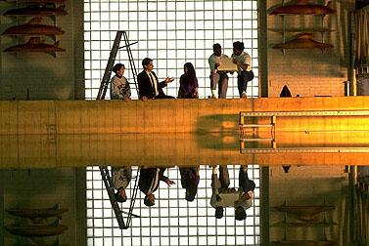
Όταν η κυβέρνηση των Η.Π.Α προσφεύγει εναντίον της Ευρωπαϊκής Ένωσης στον Παγκόσμιο Οργανισμό Εμπορίου και πετυχαίνει την ψήφιση του νέου κανονισμού της Ε.Ε, δηλαδή τον 1829/2003 για να γενετικά τροποποιημένα τρόφιμα και τις ζωοτροφές, αυτό είναι επιστημονικό ζήτημα ή καθαρά πολιτική απόφαση;

Slide 2
Να θυμίσουμε ότι o Παγκόσμιος Οργανισμός Εμπορίου είναι ένας από τους θεσμούς του υπερεθνικού κράτους που δημιούργησε η χρηματιστική παγκοσμιοποίηση

Slide 3
Από τις 7 Νοεμβρίου 2003 ισχύουν οι νέοι κανονισμοί της Ευρωπαϊκής Ένωσης

Slide 4
Εν τέλει ποιος θα αποφασίσει για όλα αυτά; Οι κυβερνήσεις, οι εταιρείες, οι ειδικοί, οι σοφοί;

Slide 5
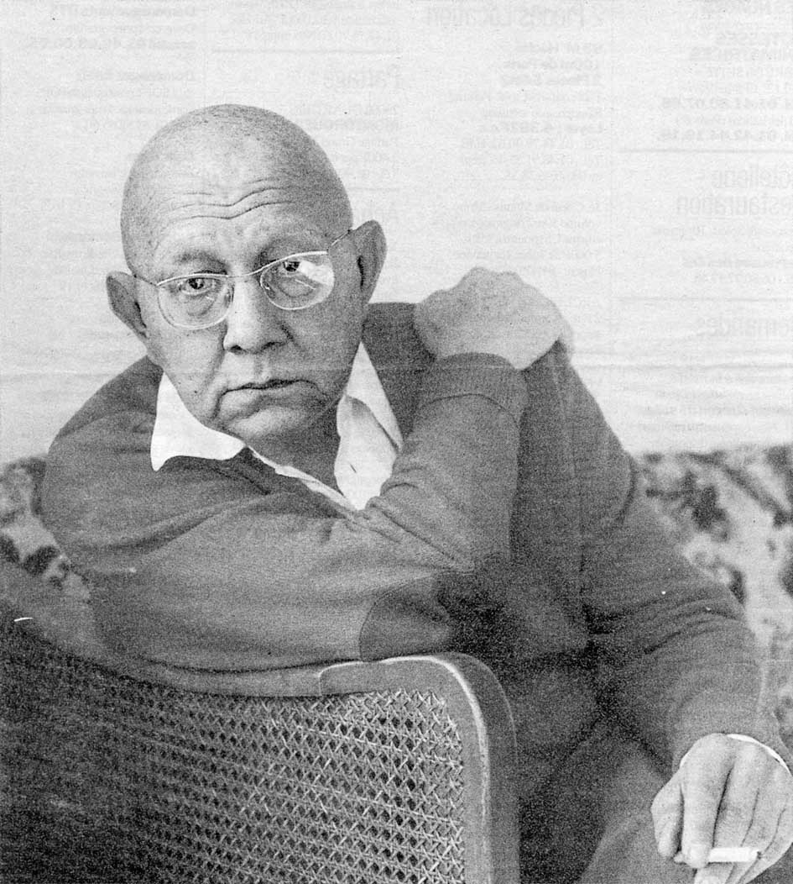
Αρκούν μόνον οι επιτροπές βιοηθικής, ή οι επιτροπές των ειδικών;
«Δεν έχουμε ανάγκη από μερικούς σοφούς.
Έχουμε ανάγκη να αποκτήσουν και να ασκήσουν τη φρόνηση όλοι οι άνθρωποι
και αυτό με τη σειρά του απαιτεί ένα ριζικό ανασχηματισμό της κοινωνίας ως κοινωνίας πολιτικής, που θα εγκαθίδρυε, όχι μόνον την τυπική συμμετοχή, αλλά το πάθος όλων για τα κοινά, για τη μοίρα της κοινωνίας και για τη μοίρα του θαυμάσιου αυτού πλανήτη, πάνω στον οποίο γεννηθήκαμε»

Slide 6
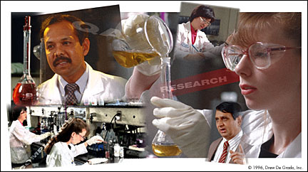
Μήπως όμως με αυτή τη στάση αρνούμαστε την πρόοδο;

Slide 7
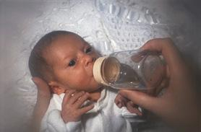
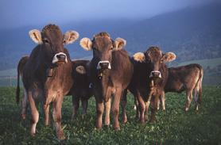
1)Διατροφή με γάλα αγελάδος 2) Παραγωγή ανθρώπινου γάλακτος από γενετικά τροποποιημένες αγελάδες
Πρόοδος είναι η κατάργηση του θηλασμού;

Slide 8
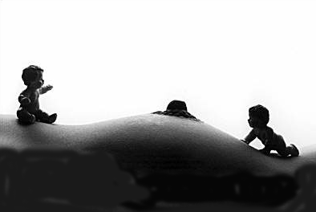
Η αξία όμως του θηλασμού δεν είναι μόνον διατροφική

Slide 9
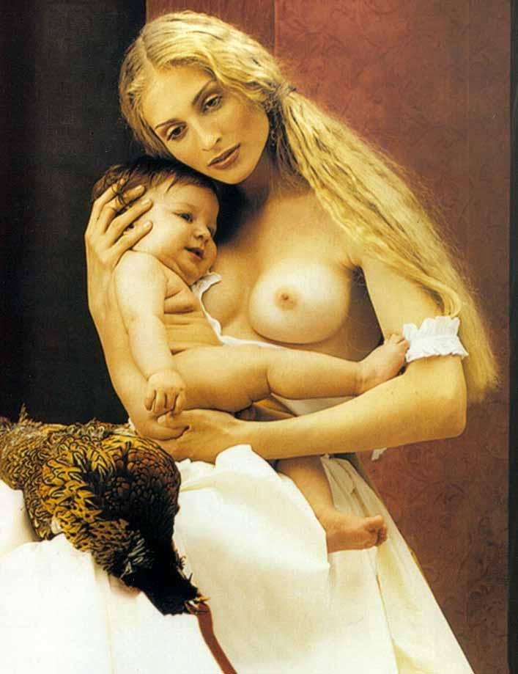
Πρωτίστως είναι η ανάπτυξη ψυχοσωματικού δεσμού ανάμεσα στη μάνα και το παιδί

Slide 10
Υπάρχουν λύσεις;

Slide 11
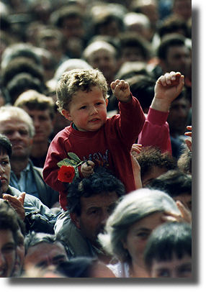
Η ενεργοποίηση των πολιτών μπορεί να αλλάξει την κατάσταση

Slide 12
Ενεργοποίηση σε δύο στόχους:
Αντίσταση με κάθε τρόπο στην κατανάλωση και καλλιέργεια μεταλλαγμένων
Επιθετική διεκδίκηση ενός άλλου μοντέλου διατροφής, μιας άλλης φιλοσοφίας στην αγροτική παραγωγή και μιας άλλης σχέσης με το περιβάλλον

Slide 13
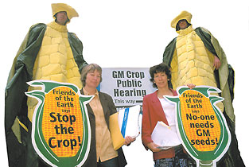

Slide 14
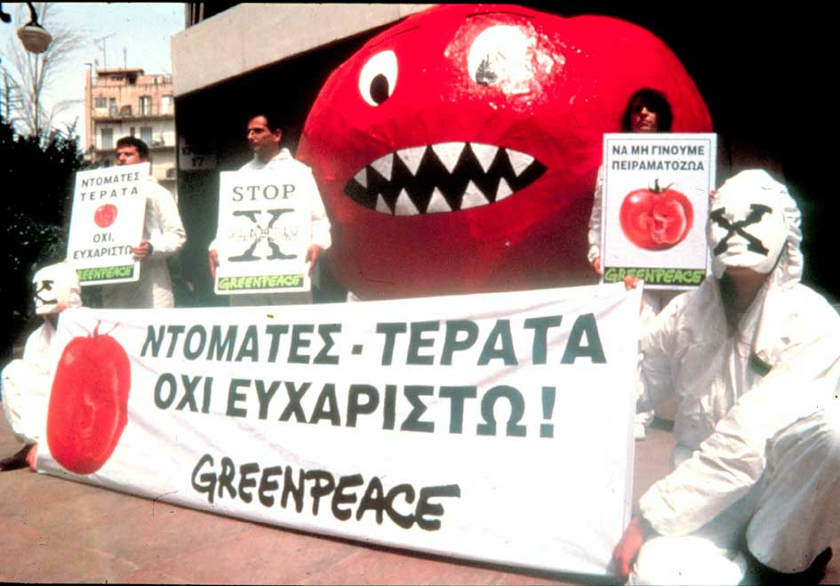

Slide 15
Πλοία με μεταλλαγμένες τροφές καταφθάνουν ήδη στα λιμάνια της Ευρώπης.
Στο λιμάνι της Θεσσαλονίκης πριν πέντε μήνες με το πλοίο Volcano ξεφορτώθηκε μεταλλαγμένη σόγια και καλαμπόκι
Εδώ ακτιβιστές της Greenpeace εμποδίζουν πλοίο από τις ΗΠΑ να ξεφορτώσει 60.000 τόνους γενετικώς τροποποιημένης σόγιας

Slide 16
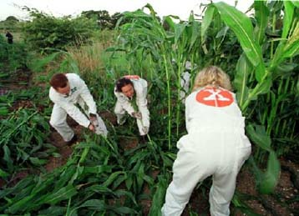

Slide 17
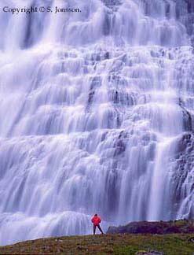
Οι εφαρμογές της Γενετικής και της νέας βιοτεχνολογίας είναι τεχνολογίες μεγάλης κλίμακας
Μεγάλη ισχύ και απεριόριστη εξουσία

Slide 18
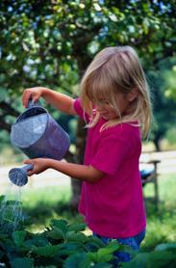
Και γι’ αυτό οι παρεμβάσεις μας πρέπει να είναι ελάχιστα ριζοσπαστικές και να συντελούνται με πολύ περίσκεψη και εξαιρετικό δισταγμό
Ήπιες επεμβάσεις μικρής κλίμακας, ανανεώσιμες πηγές ενέργειας, αειφόρος ανάπτυξη

Slide 19
Μήπως τελικά πρόοδος είναι ο προσδιορισμός των ορίων που εξασφαλίζουν τη βιωσιμότητα του πλανήτη;

Slide 20
Υπάρχει εναλλακτική λύση για τη διατροφή;

Slide 21
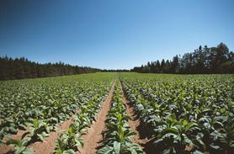
Με τη συμβατική γεωργίας υπάρχει αδιέξοδο στην εξάντληση των πόρων (νερού, εδάφους), στη ρύπανση των εδαφών και στα υπολείμματα των φυτοφαρμάκων στην τροφική αλυσίδα
Η απάντηση βρίσκεται άραγε στην Γενετική Μηχανική και τη νέα Βιοτεχνολογία,
Η οποία υπόσχεται φυτά τα οποία:
Δεν θα χρειάζονται φυτοφάρμακα
Θα αναπτύσσονται σε συνθήκες ξηρασίας ή θα χρειάζονται λίγο νερό
Θα αναπτύσσονται σε αλμυρά εδάφη
Θα παράγουν προϊόντα που θα ελαττώνουν τις διαδικασίες της μεταποίησης

Slide 22
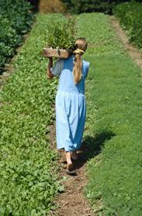
Πριν στραφούμε όμως στη «βελτίωση» των φυτών με την νέα Βιοτεχνολογία, εξαντλήσαμε τους εναλλακτικούς δρόμους που έχουμε μέσα από μεθόδους της βιολογικής γεωργίας που σέβονται τη φύση και δεν εξαντλούν τους πόρους της;

Slide 23
Η εναλλακτική λύση είναι
Η ολοκληρωμένη γεωργική διαχείριση
Λιγότερα και όχι πολύ τοξικά φυτοφάρμακα
Συνταγογραφία φαρμάκων
Λιγότερα λιπάσματα
Ορθή διαχείριση υδάτινων πόρων
Ουσιαστική συμμετοχή και αξιοποίηση των γεωπόνων στην υπηρεσία του αγρότη
Η διατήρηση των σπόρων και των ντόπιων ποικιλιών που είναι προσαρμοσμένες από χρόνια στο περιβάλλον
Η Βιολογική γεωργία

Slide 24
Ακόμη τα παραγόμενα προϊόντα και το είδος των καλλιεργειών να είναι συμβατά με:
Τις κλιματολογικές συνθήκες του τόπου
Τις ιδιομορφίες του εδάφους
Τις διατροφικές συνήθειες
Την κουλτούρα και την παράδοση του τόπου

Slide 25
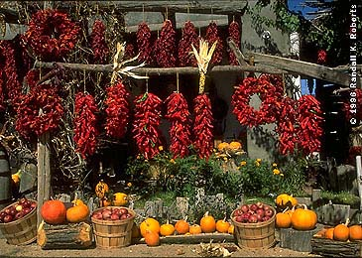
Στα συμβατικά προϊόντα δεν υπολογίζεται, στο κόστος των προϊόντων, η σπατάλη της ενέργειας, η κατανάλωση των πρώτων υλών, η επιβάρυνση της ατμόσφαιρας, των δασών και της ανθρώπινης υγείας.

Slide 26
Ενώ στα βιολογικά προϊόντα, με την μηδαμινή χρήση χημικών, την ελαχιστοποίηση στη χρήση ενέργειας και νερού, καθώς και την ανακύκλωση των υλών, όλο το κόστος ενσωματώνεται στο ίδιο το προϊόν

Slide 27
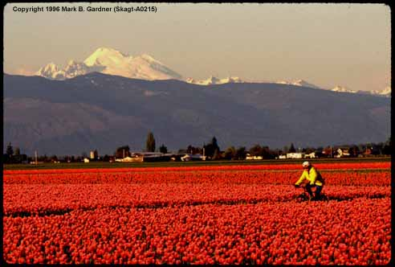
Αυτό βέβαια το διατροφικό μοντέλο, μπορεί να αναπτυχθεί σε ένα τελείως διαφορετικό πολιτικό, οικονομικό και πολιτιστικό πλαίσιο
Με άλλη ποιότητα ζωής, παραγωγής και κατανάλωσης
Με επαναπροσδιορισμό της έννοιας της ανάπτυξης και της προόδου και
Με άλλη σχέση του ανθρώπου με το φυσικό και το ανθρώπινο περιβάλλον

Slide 28
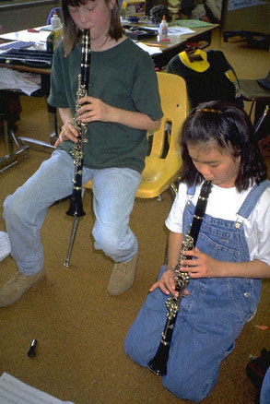
Με ποιο τρόπο μπορεί να γίνει αυτή η αλλαγή αξιών και προτεραιοτήτων;

Slide 29
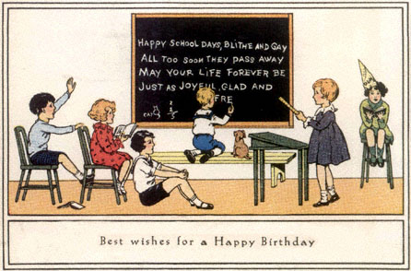
Το θέατρο
Οι εικαστικές τέχνες
Η λογοτεχνία
Η ιστορία
Η φιλοσοφία
Οι κοινωνικές επιστήμες
Η οικολογία
Η μουσική
Η περιβαλλοντική εκπαίδευση
Χρειαζόμαστε ένα νέο εκπαιδευτικό σύστημα, όπου ανάμεσα στα πρωτεύοντα μαθήματα θα περιλαμβάνονται και…

Slide 30
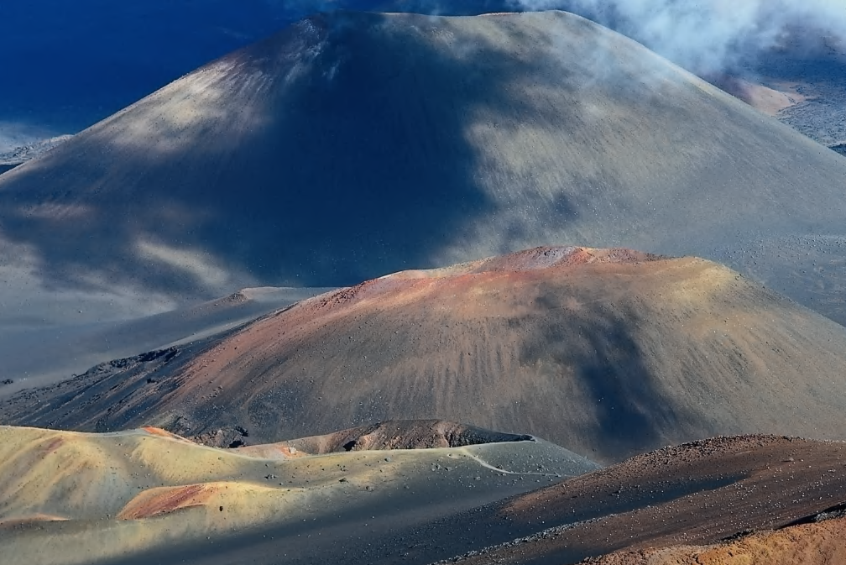
Χρειαζόμαστε μια ολιστική θεώρηση της ζωής, όπου ισότιμα τα γράμματα, δηλαδή οι επιστήμες, οι τέχνες,
ο διαλογισμός και το όνειρο θα ανοίγουν το δρόμο για μια βαθύτερη
κατανόηση της φύσης

Slide 31
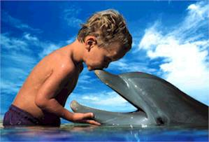

Slide 32
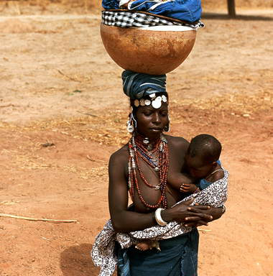
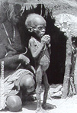
Μήπως τα μεταλλαγμένα τρόφιμα θα λύσουν το πρόβλημα της πείνας στον τρίτο κόσμο, όπως ισχυρίζονται οι πολυεθνικές εταιρείες της βιοτεχνολογίας;

Slide 33
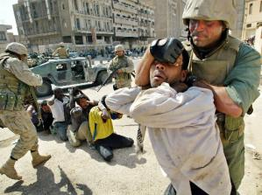
Στο Ιράκ μετά την εισβολή των ΗΠΑ και των συμμάχων τους, εκδόθηκε το διάταγμα 81 για να εκσυγχρονιστεί η γεωργική παραγωγή και για να μπορεί να συμμετέχει στις διαβουλεύσεις του Παγκόσμιου Οργανισμού Εμπορίου

Slide 34
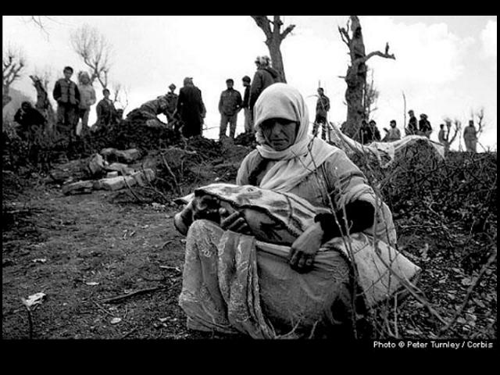
Απαγορεύεται να διατηρούν σπόρους από προηγούμενη σοδιά
Επιτρέπεται να καλλιεργούν μόνο πιστοποιημένους σπόρους Γ.Τ
Οι σπόροι είναι πατενταρισμένοι, δηλαδή δεν χρησιμοποιούνται χωρίς άδεια
Οι παραβάτες τιμωρούνται με πρόστιμα και ποινές φυλάκισης

Slide 35
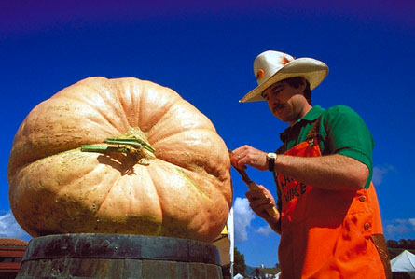
To ζήτημα όμως των μεταλλαγμένων τροφίμων δεν έχει να κάνει μόνο με την υγεία και το περιβάλλον, αλλά και με…

Slide 36
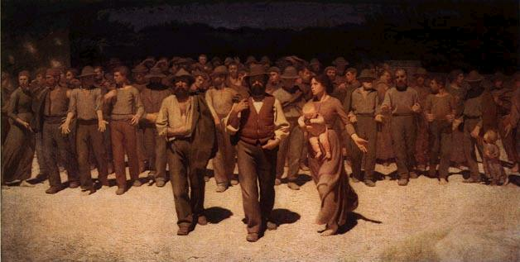
Την οικονομική εξάρτηση των αγροτών
Με τον έλεγχο της παραγωγής και της διατροφής
Την αυτοδιάθεση,
την ελευθερία και
τη δημοκρατία

Slide 37
Γιαυτό…
Και το ζήτημα των γενετικά τροποποιημένων είναι ένα βαθιά πολιτικό ζήτημα

Slide 38
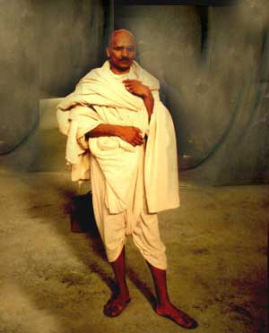
«Πρέπει να γίνουμε η αλλαγή που θέλουμε να δούμε»

